Slide 1
Tullio de Mauro, Emanuela Piemontese, Luca Sofri Linguaggio facile..

Slide 2
Vocabolario di base
Semplificazione della comunicazione
Come impariamo a scrivere testi semplici?
Lab alla Sapienza. Ritardo mentale, neet
Tecniche quantitative e qualitative

Slide 3
Gulpease
Gruppo Universitario Linguistico Pedagogico, in passato diretto da Tullio De Mauro, Indice Gulpease (G)1 :
Testi con un indice inferiore a 80 sono difficili da leggere per chi ha la licenza elementare, inferiore a 60 sono complessi per chi ha la licenza media, inferiore a 40 sono difficili da leggere per chi ha un diploma di scuola secondaria di secondo grado

Slide 4
https://www.ilc.cnr.it/dylanlab/apps/texttools/?tt_user=guest
RE EA AD D--I IT T Documentazione Demo online ILC-CNR ItaliaNLP Lab

Slide 5
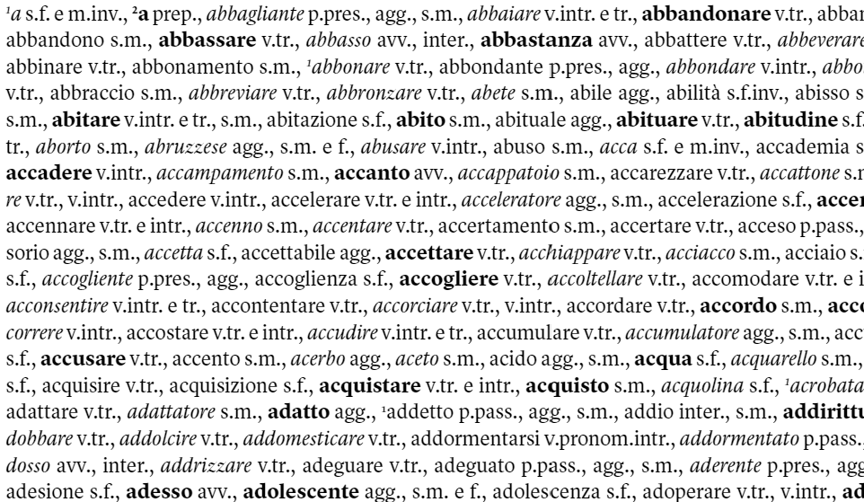

Slide 6
VdB
Le prime 2000 parole di maggior uso costituivano ciò che anche nei dizionari di frequenza di altre lingue si chiama vocabolario fondamentale: i vocaboli di massimo uso che in tutte le lingue coprono circa il 90 per cento delle occorrenze di parole in testi e discorsi;
le successive tremila coprono il 4 per cento delle occorrenze,
Il vocabolario di alta disponibilità, infine, includeva circa 2.300 parole.

Slide 7
Dagli anni ‘70 differenze
Negli anni settanta l’indice di scolarità (numero medio di anni di scuola superati da ultraquattordicenni) era circa 5 (prossimo a quello dei paesi meno sviluppati), oggi è più di 12 (simile a quello dei paesi più sviluppati.
Gli ultraquattordicenni con licenza media erano il 23 per cento della popolazione, oggi sono il 64 per cento.
Più della metà della popolazione parlava e capiva soltanto un dialetto, oggi solo il 5 per cento;
soltanto il 25 per cento della popolazione parlava sempre e solo italiano, (oggi la metà)
quelli che nel parlare alternavano italiano e dialetto erano poco più d’un quinto, oggi sono quasi metà della popolazione.

Slide 8
Quindi il vocabolario è cambiato, centinaia di parole sono entrate o uscite
La lista che qui si pubblica include
le circa duemila parole fondamentali, stampate in neretto tondo,
le circa tremila parole di alto uso stampate in tondo chiaro,
e le parole di alta disponibilità stampate in corsivo chiaro.

Slide 9
L’importanza di raccontare le cose, bene | Il Post @ Festival di EMERGENCY | Sofri
https://www.youtube.com/watch?v=aaQHx48MM3Y&ab_channel=EMERGENCY

Slide 10
Dueparole: il mensile di facile lettura per i. ... Professoressa Piemontese, prima di tutto, chi sono i "lettori dimenticati"?
"dueparole" per i lettori dimenticati - MdS
Il mestiere di scrivere
http://www.mestierediscrivere.com › articolo › duepar...

Slide 11
Usato da dizionari, testi per la scuola primaria, un mensile di facile lettura: due parole

